Slide 1


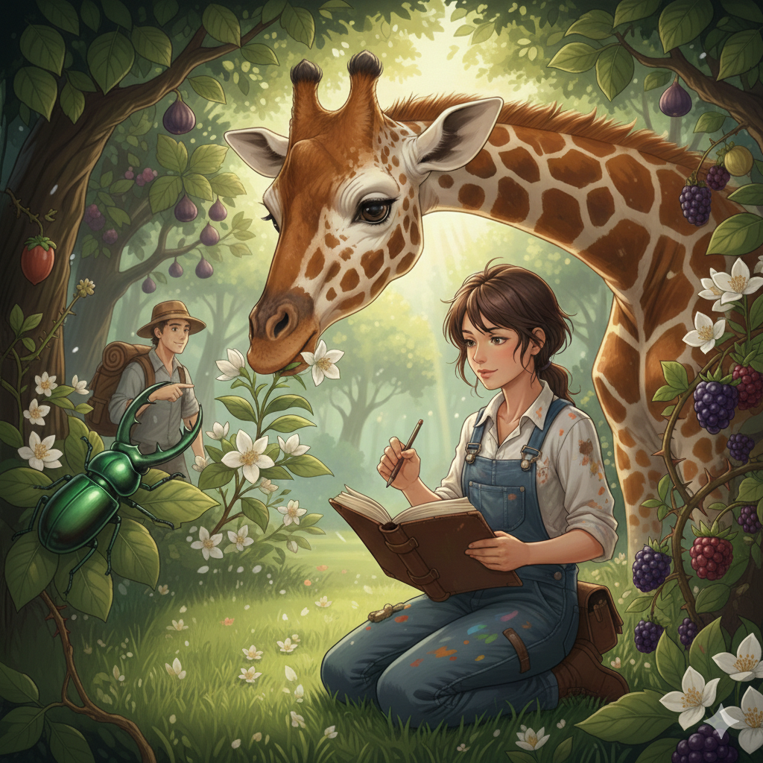




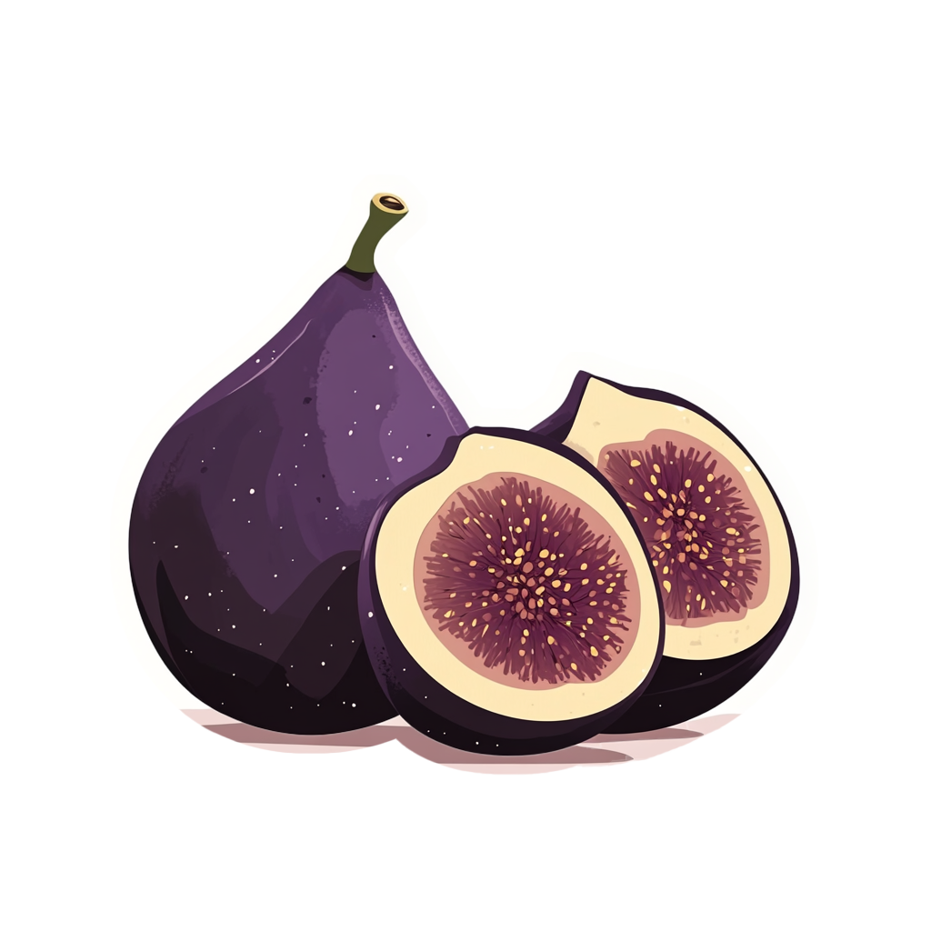



Е ЖЕ БЕ ВИ КО КА НИ
ЖАС ПИ МИН РУ ЗА
ЖА ИН АР ВУ БУЗ ЖИР
Около художницы стоит жираф.
Художница рисует жука и жасмин.
Над жирафом висит инжир.
Жираф ест ежевику.
Художница сорвала жасмин.
Около жасмина сидит жук.
Художник ест крыжовник.
Жук собирает ежевику.

